Slide 1
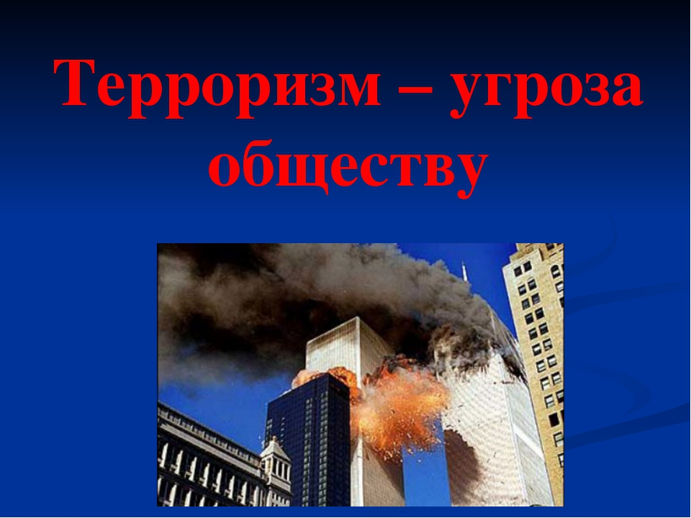

Slide 2
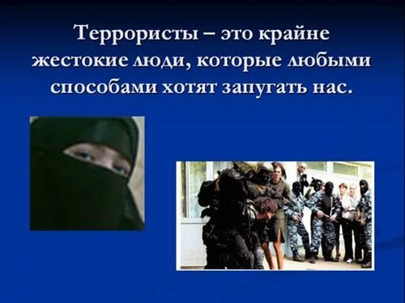

Slide 3
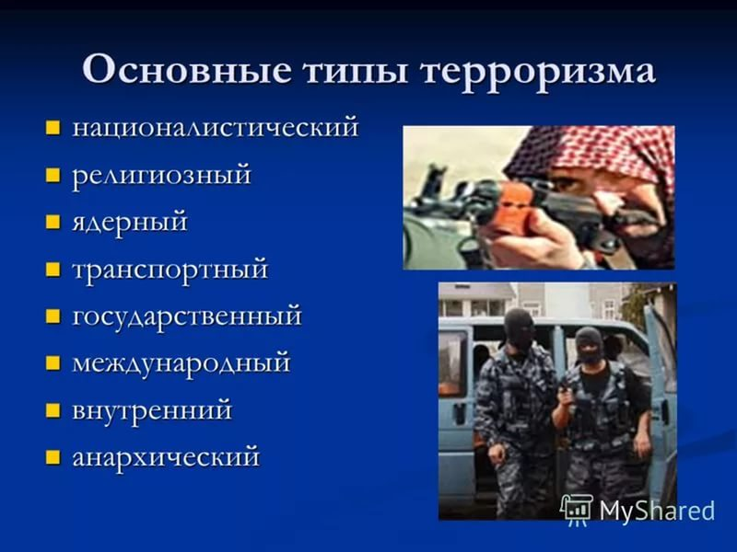

Slide 4
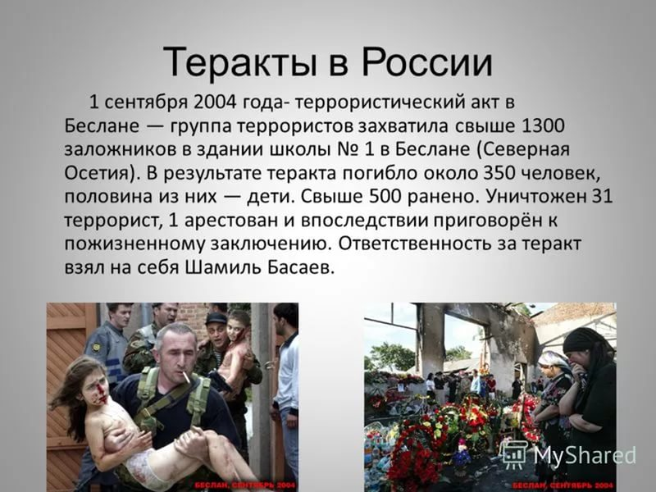

Slide 5
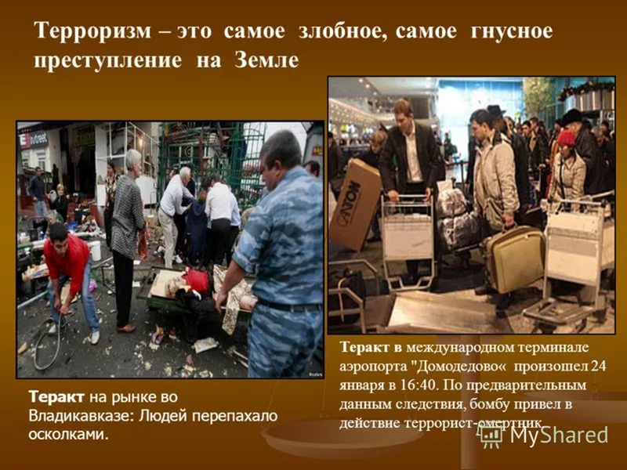

Slide 6
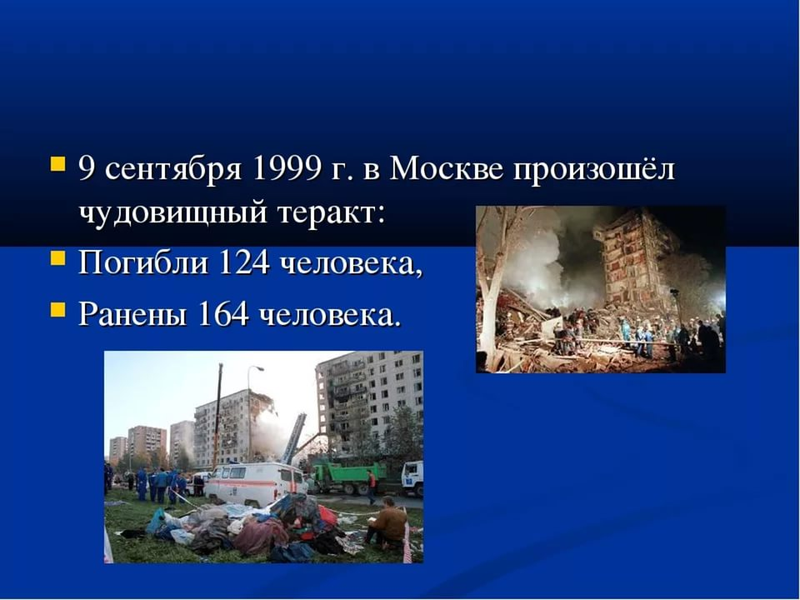

Slide 7
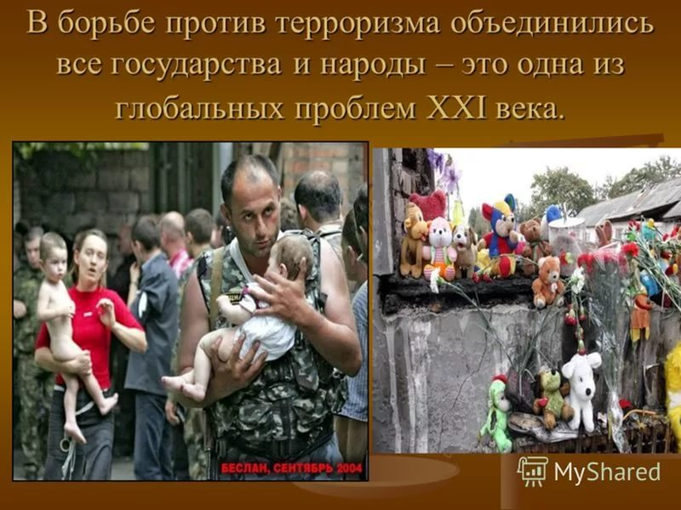

Slide 8
Безопасность зависит от нас самих. Милиция может помочь, может посодействовать в предотвращении терактов, но стоять за спиной каждого не в силах. Притупление нашей бдительности — извечная мечта террористов. На улице, в транспорте, во дворах и подъездах мы должны быть внимательными и осмотрительными. Это не подозрительность. Нет. Это наш хозяйский подход ко всему окружающему.

Slide 9
Цель террористов – убить за один раз как можно больше людей или захватить побольше заложников, чтобы держать их в неволе и мучить. Они думают, что так они всех запугают и получат все, что им нужно, – деньги, разрешение не подчиняться законам или что-то еще.

Slide 10
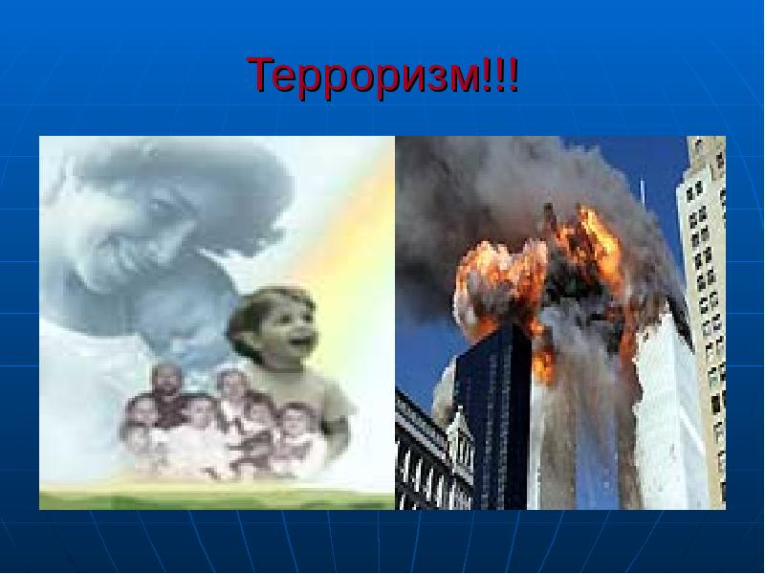

Slide 11
Террористы – это преступники, которые не могут победить армию и милицию и поэтому с оружием в руках нападают на простых людей, которые пришли в кино или едут на работу, или на детей, собравшихся на праздник в школе.
За терроризм полагается более строгое наказание, чем за обычное похищение людей или убийство. Поэтому бандиты знают, что им не на что надеяться, и очень жестоко обращаются с теми, на кого нападают.

Slide 12
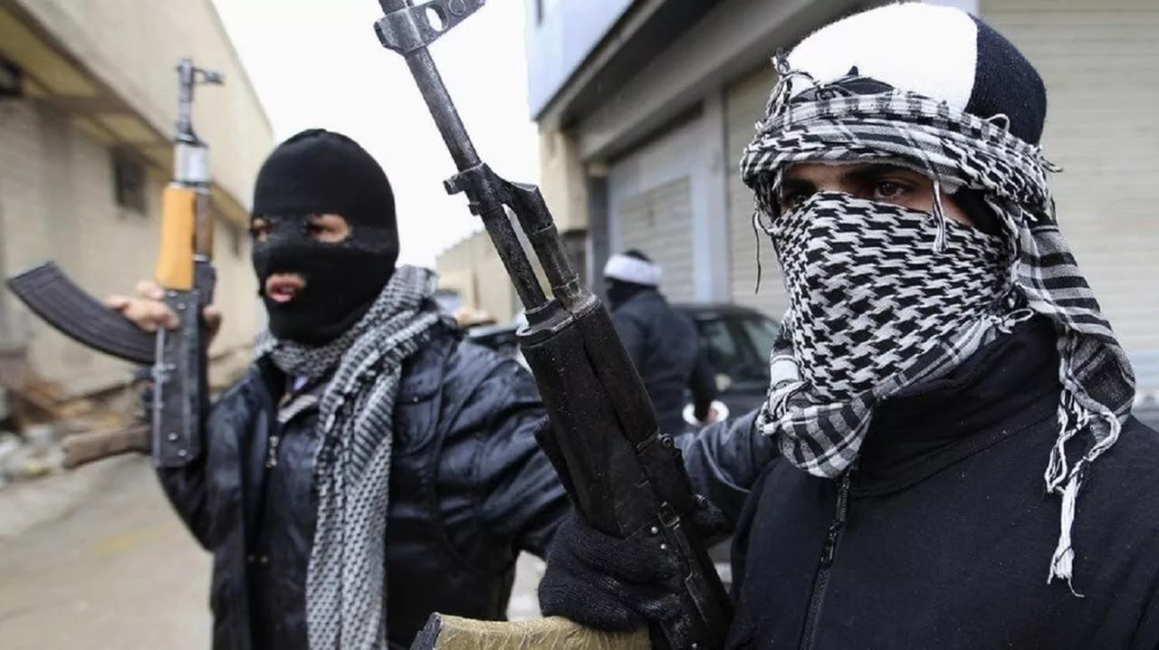
КАК ВЫГЛЯДЯТ ТЕРРОРИСТЫ.

Slide 13
Скорее всего вам не придется столкнуться с террористами, но узнать заранее, где, когда и на кого они нападут, очень трудно. Поэтому каждому надо быть готовым к такому нападению и помнить простые правила, которые помогут вам и вашей семье не пострадать от действий преступников.

Slide 14
ЭТО НЕ ИГРА.
Главное: вы никогда не должны
бояться. Но всегда должны быть настороже.
Нужно быть внимательным к тому, что происходит вокруг, замечать, все ли нормально.
Надо знать, где находятся выходы из здания, в котором вы находитесь – школе,САДИКЕ, кинотеатре, спортивном клубе.
.

Slide 15
В момент нападения террористов и их попытки захвата заложников попытайтесь спрятаться, а если возможно - и сбежать. При этом важно, чтобы непосредственно рядом с вами не было вооруженных людей, которые смогут пресечь ваш побег. Именно в этот момент заложник имеет наибольшие шансы на освобождение. Если вам не удастся скрыться при захвате, не пытайтесь сделать это позднее - это грозит серьезной опасностью не только вам, но и другим заложникам.

Slide 16
Во время хода переговоров по освобождению выполняйте все требования террористов. Старайтесь не вступать с ними в контакт без необходимости - это может вызвать агрессию. По возможности ведите себя как можно более спокойно, не пытайтесь плакать и умолять. Эмоциональное поведение может вызвать еще большее раздражение захватчиков. Обращайтесь к ним только в случае нужды, например, для получения доступа к еде, воде или медикаментам.

Slide 17
Нельзя принимать пакеты, сумки, коробки и ДАЖЕ ПОДАРКИ! от посторонних людей.
Ни в коем случае нельзя трогать никаких предметов, оставленных на улице, в транспорте, в магазинах и общественных местах, даже если это игрушки, мобильные телефоны.

Slide 18
В чрезвычайных ситуациях следуйте указаниям родителей и старших.
Если все же бедствие произошло, не мешайте работе спасателей, милиционеров, врачей, пожарных.

Slide 19
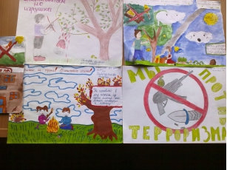

Slide 20


